Slide 1
PHDの説明
計算のモデル
状態評価（state estimation）
モンテカルロ法(SMC)よりPHDフィルタの実現
Notes:
先述べた技術を使う、顔認識とレーン追従の実験を行いました。

Slide 2
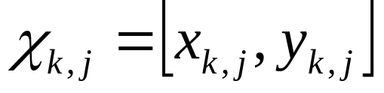
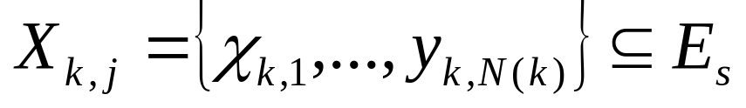
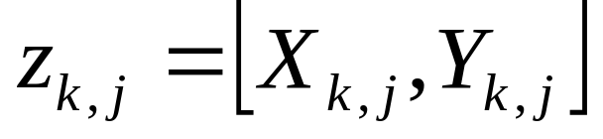
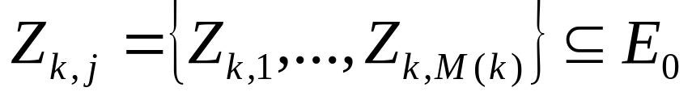
モデル（１）
時点k時、画像中ある点jの位置
N(k)はシーン中に点の総数
時点k時、画像中観測した点jの位置
M(k)はシーン中に観測した点の総数

Slide 3
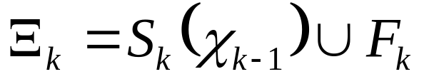
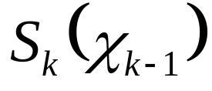
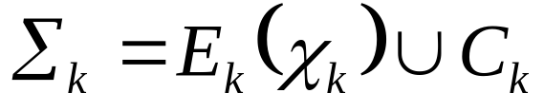
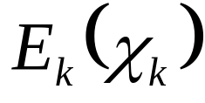
モデル（２）
K-1時点とk時点間にE_{s}の状態遷移Ξ_{k}
だだし はΧ_{k-1}から残る点のFRS(finite random set)、
F_{k} は新たな点である
E₀の状態遷移∑_{k}
だだし は Χ_{k}から観測した点のFRS(finite random set)、
C_{k} は無効な点である
Notes:
Ξ kusai Esより Xk-1 から Xk の遷移状態 X (k) |X (k-1) →Ξｋ
Ek(Xk)

Slide 4
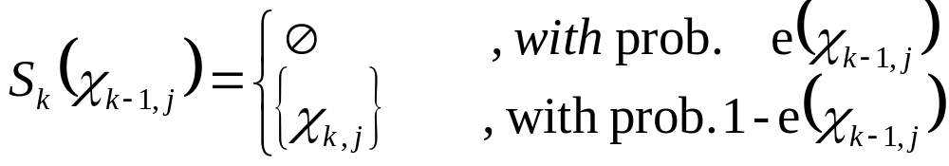
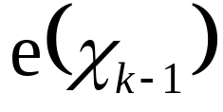
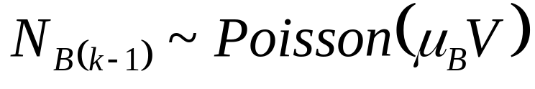
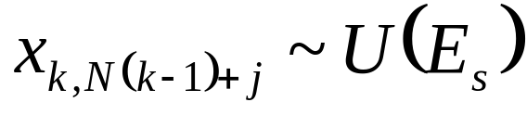
モデル（Ξ_{k}FRS詳細）
時間減衰確率である
新生成する特徴点の数である
一様分布である
Notes:
e(Xk-1)のコメント： K-1時の特徴点はk時も計算できるために時間減衰確率である
★N(k)= N(k-1)+ N_{B}(k-1)

Slide 5
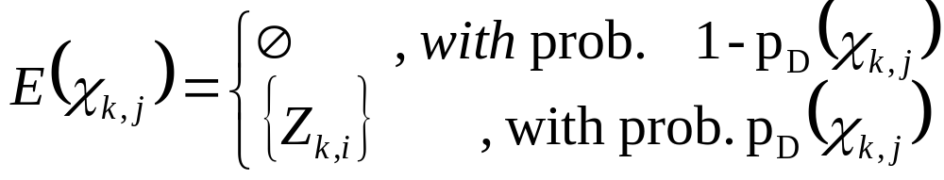
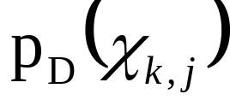
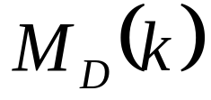
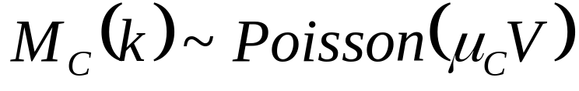
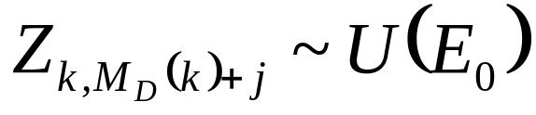
モデル（∑_{k} FRS詳細）
観測確率である
観測した目標点の数である
間違う目標点の数である
一様分布である
Notes:
e(Xk-1)のコメント： K-1時の特徴点はk時も計算できるために時間減衰確率である
★M(k)= M_{D}(k)+ M_{C}(k)

Slide 6
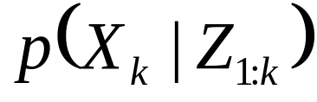
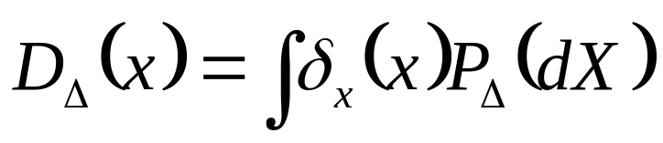
状態評価
状態評価（state estimation）とは？
PHDフィルタに基づき観測集合Z(1:k)からX_{k}の状態を導くこと
PHD(Probability Hypothesis Density)はFRSΔ密度の期待値である
1、決定（prediction）
2、更新（update）
PHDフィルタのアルゴリズム
Notes:
時間１～k観測した

Slide 7
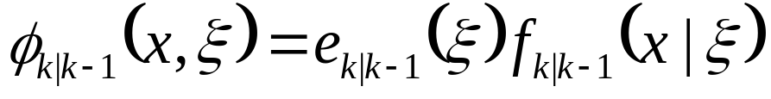
状態評価
PHDフィルタのアルゴリズム
1、決定（prediction）
だだし
2、更新（update）
Notes:
Ξくさい

Slide 8
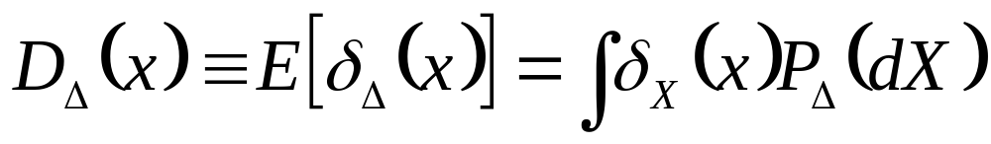
PHD（probability hypothesis density）
PHD D_{Δ}はランダム有限集合Δの初期一瞬間
特徴
  D_{Δ}は空間Eの中の一様分布である
  D_{Δ}（空間S）の積分より各元素の期待値を表す
  D_{Δ}のピックはΔの各元素の評価を表せる
Notes:
Eの中に各ターゲットは存在だし、

Slide 9
PHD フィルタ
1、決定（prediction）
だだし
2、更新（update）
Notes:
Eの中に各ターゲットは存在だし、

